Slide 1
Capítulo 8: OSPF de área única
Protocolos de routing
Notes:
Programa de Cisco Networking Academy
Protocolos de routing
Capítulo 8

Slide 2
Capítulo 8
8.1 Características de OSPF
8.2 Configuración de OSPFv2 de área única
8.3 Configuración de OSPFv3 de área única
Notes:
Capítulo 8

Slide 3
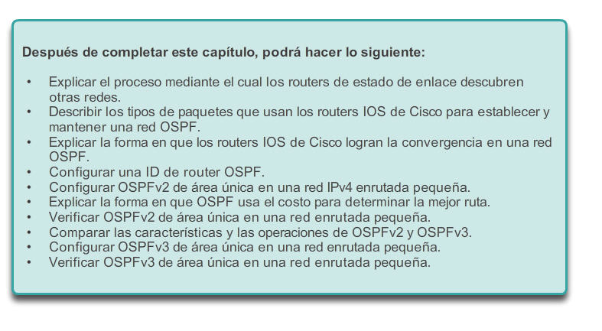
Capítulo 8: Objetivos

Slide 4
8.1 Características de OSPF
Notes:
8.1.1.1

Slide 5
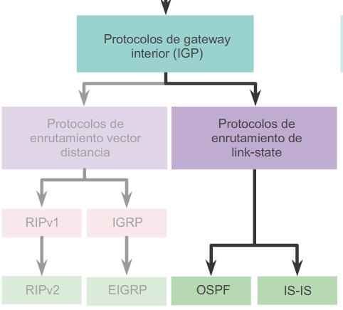
Funcionamiento del protocolo de routing de estado de enlace Protocolos Shortest Path First
Notes:
7.4.1.1

Slide 6
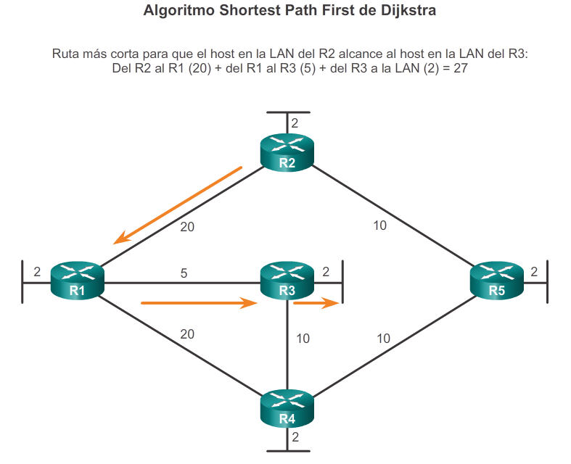
Funcionamiento del protocolo de routing de estado de enlace Algoritmo de Dijkstra
La primer ruta mas corta disponible (Open Shortest Path First)
Notes:
7.4.1.2

Slide 7
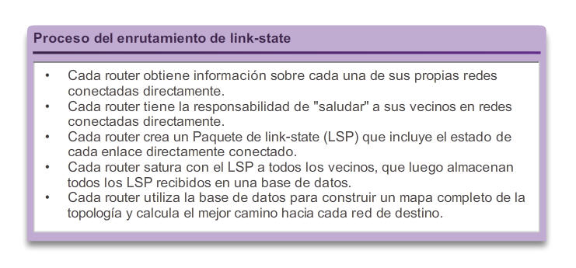
Actualizaciones de estado de enlace Proceso de routing de estado de enlace
Notes:
7.4.2.1

Slide 8
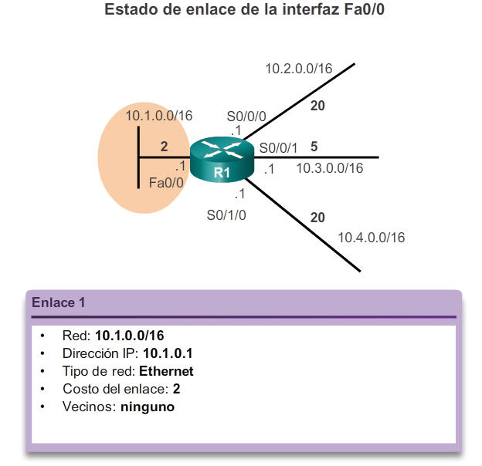
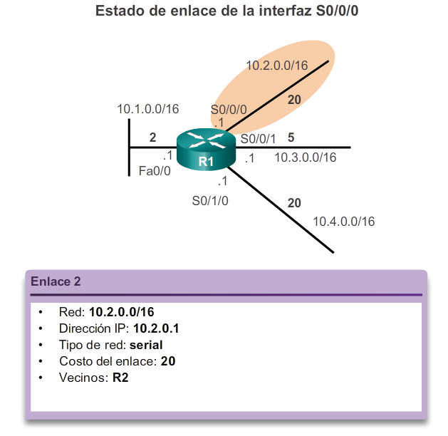
Actualizaciones de estado de enlace Enlace y estado de enlace
El primer paso en el proceso de routing de estado de enlace es que cada router descubra sus propios enlaces y sus propias redes conectadas directamente.
Notes:
7.4.2.2

Slide 9
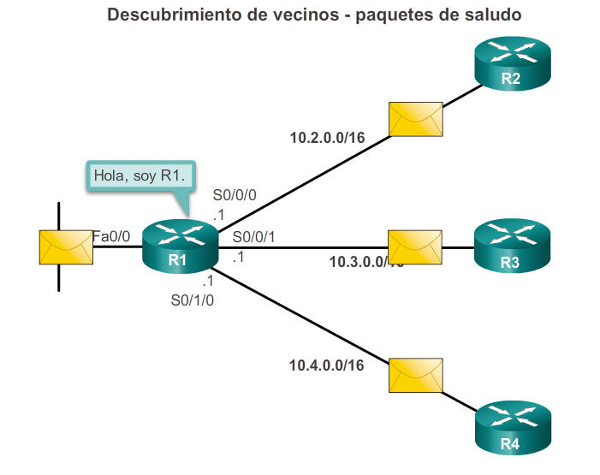
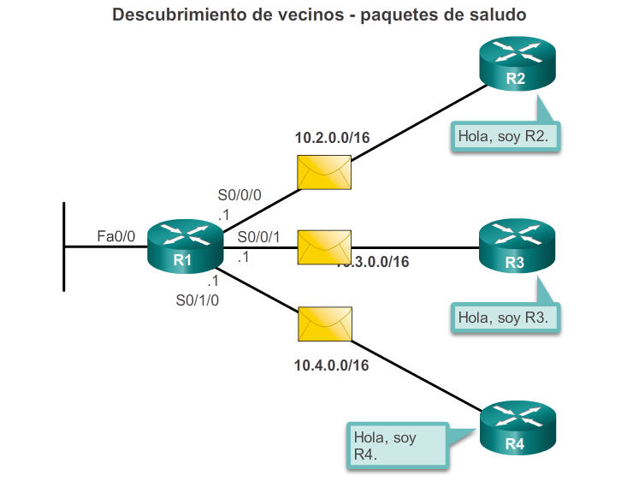
Actualizaciones de estado de enlace Saludo
El segundo paso en el proceso de routing de estado de enlace es que cada router asume la responsabilidad de encontrarse con sus vecinos en redes conectadas directamente.
Notes:
7.4.2.3

Slide 10
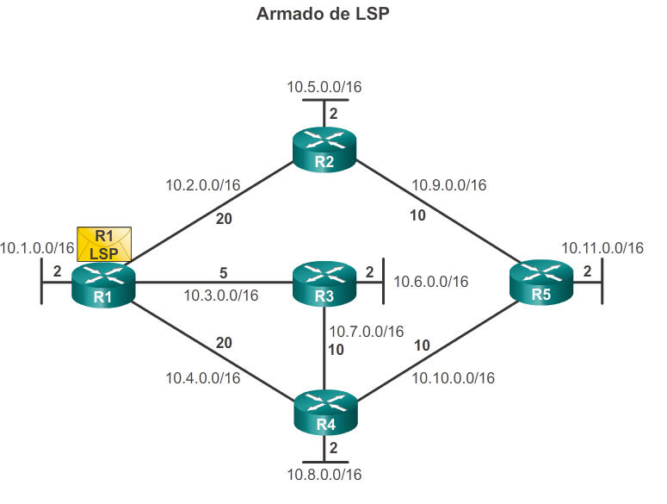
Actualizaciones de estado de enlace Saludo
El tercer paso en el proceso de routing de estado de enlace es que cada router cree un paquete de estado de enlace (LSP) que contiene el estado de cada enlace conectado directamente.
R1; Red Ethernet 10.1.0.0/16; Costo 2
R1 -> R2; Red serial punto a punto; 10.2.0.0/16; Costo 20
R1 -> R3; Red serial punto a punto; 10.7.0.0/16; Costo 5
R1 -> R4; Red serial punto a punto; 10.4.0.0/16; Costo 20
Notes:
7.4.2.4

Slide 11
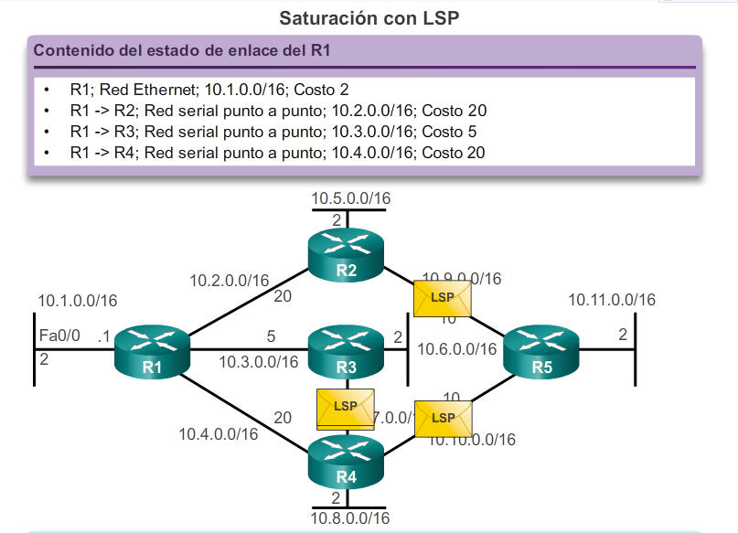
Actualizaciones de estado de enlace Saturación con LSP
El cuarto paso en el proceso de routing de estado de enlace es que cada router satura con LSP a todos los vecinos, quienes luego almacenan todos los LSP recibidos en una base de datos.
Notes:
7.4.2.5

Slide 12
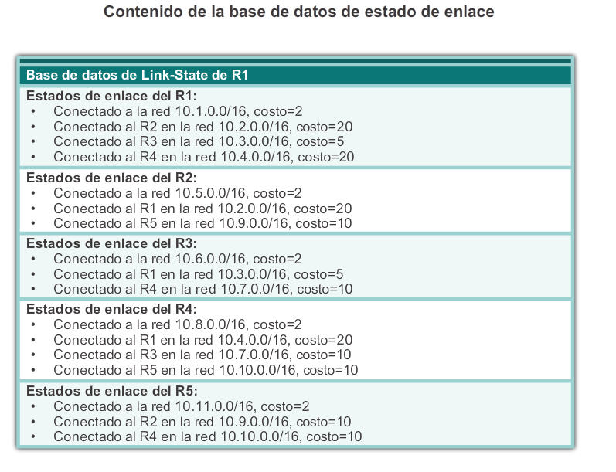
Actualizaciones de estado de enlace Armado de la base de datos de estado de enlace
El paso final en el proceso de routing de estado de enlace es que cada router utiliza la base de datos para construir un mapa completo de la topología y calcula la mejor ruta para cada red de destino.
Notes:
7.4.2.6

Slide 13
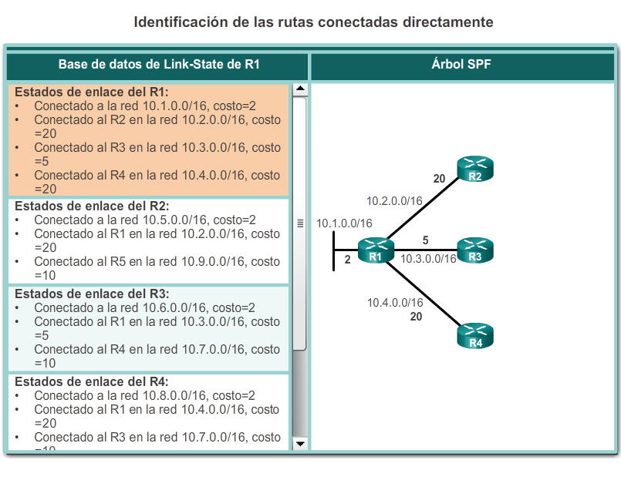
Actualizaciones de estado de enlace Armado del árbol SPF
Notes:
7.4.2.6

Slide 14
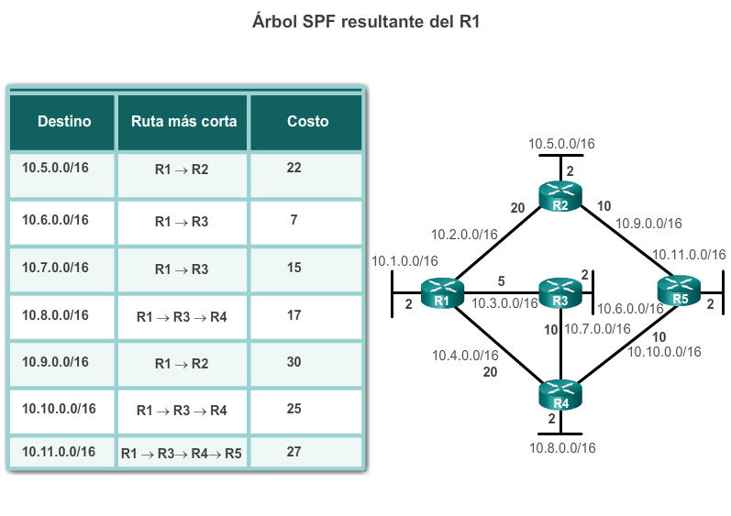
Actualizaciones de estado de enlace Armado del árbol SPF
Notes:
7.4.2.7

Slide 15
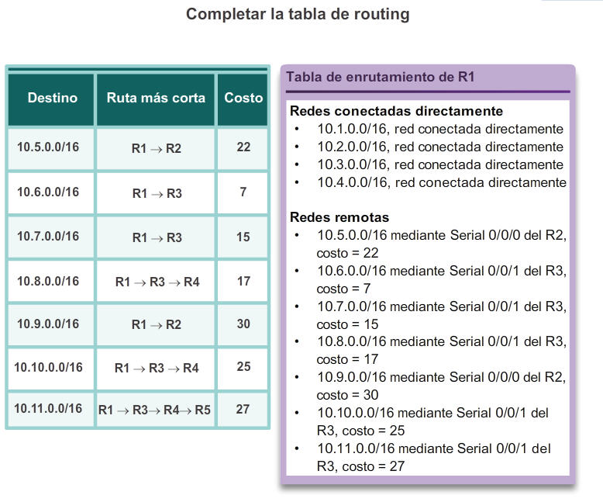
Actualizaciones de estado de enlace Agregado de rutas OSPF a la tabla de routing
Notes:
7.4.2.8

Slide 16
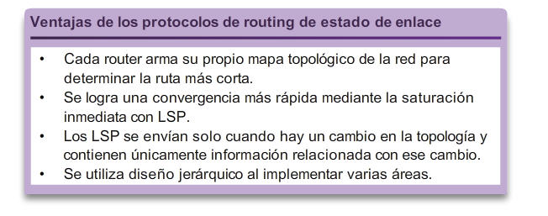
Razones para utilizar protocolos de routing de estado de enlace ¿Por qué utilizar protocolos de estado de enlace?
Desventajas en comparación con los protocolos de routing vector distancia:
Requisitos de memoria
Requisitos de procesamiento
Requisitos de ancho de banda
Notes:
7.4.3.1

Slide 17
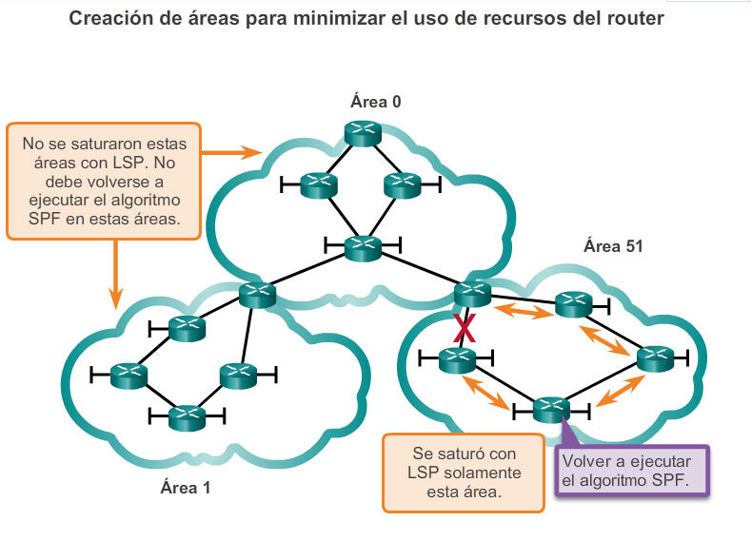
Razones para utilizar protocolos de routing de estado de enlace Desventajas de los protocolos de estado de enlace
Notes:
7.4.3.2

Slide 18
Razones para utilizar protocolos de routing de estado de enlace Protocolos que utilizan estado de enlace
Existen solamente dos protocolos de routing de estado de enlace:
Protocolo OSPF (Open Shortest Path First), el más utilizado
Se comenzó a utilizar en 1987.
Hay dos versiones actuales:
OSPFv2: OSPF para redes IPv4
OSPFv3: OSPF para redes IPv6
El protocolo IS-IS fue diseñado por la Organización Internacional para la Estandarización (ISO).
Notes:
7.4.3.3

Slide 19
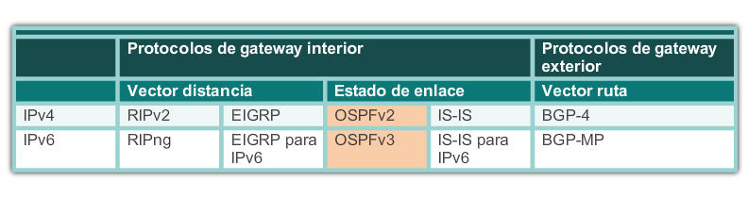
Protocolo OSPF (Open Shortest Path First) Evolución de OSPF
Protocolos de gateway interior
1989
Actualizado en 2014
1988
Notes:
8.1.1.1

Slide 20
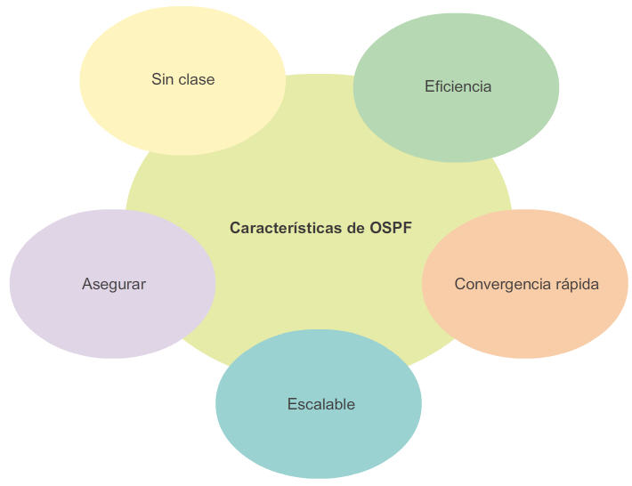
Protocolo OSPF (Open Shortest Path First) Características de OSPF
Notes:
8.1.1.2

Slide 21
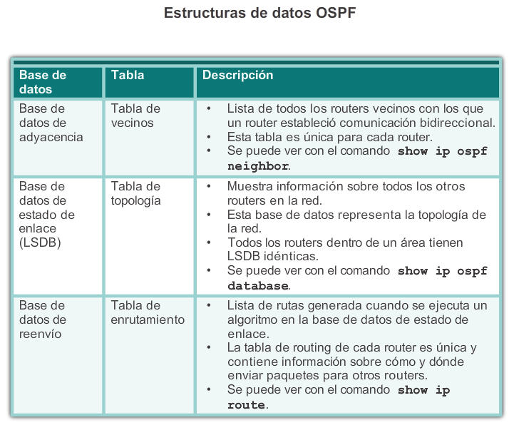
Protocolo OSPF (Open Shortest Path First) Componentes de OSPF
Notes:
8.1.1.3

Slide 22
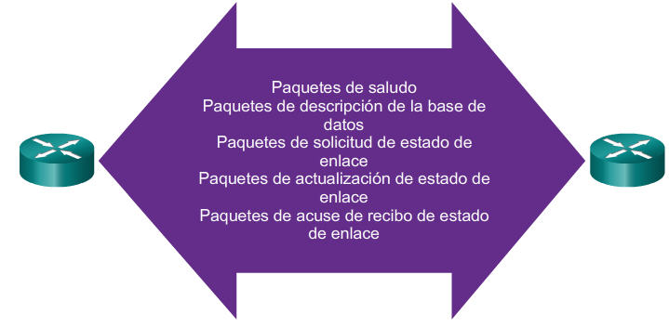
Protocolo OSPF (Open Shortest Path First) Componentes de OSPF
Los routers OSPF intercambian paquetes. Estos paquetes se utilizan para descubrir routers vecinos y también para intercambiar información de routing, a fin de mantener información precisa acerca de la red.
Notes:
8.1.1.3

Slide 23
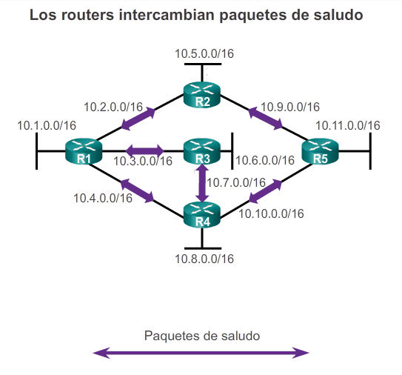
Protocolo OSPF (Open Shortest Path First) Funcionamiento de estado de enlace
Si se detecta un vecino, el router con OSPF habilitado intenta establecer una adyacencia de vecino con ese vecino.
Notes:
8.1.1.4

Slide 24
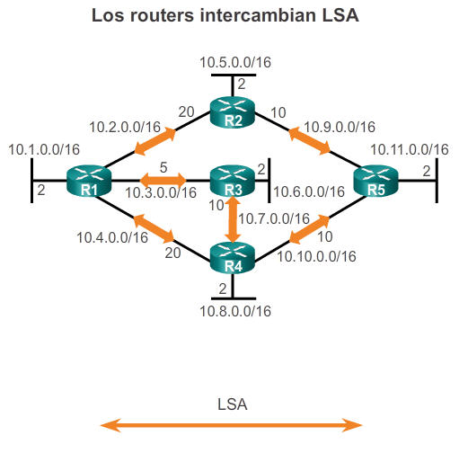
Protocolo OSPF (Open Shortest Path First) Funcionamiento de estado de enlace
Las LSA contienen el estado y el costo de cada enlace conectado directamente.
Los routers saturan a los vecinos adyacentes con sus LSA.
Los vecinos adyacentes que reciben las LSA saturan de inmediato a otros vecinos conectados directamente, hasta que todos los routers en el área tengan todas las LSA.
Notes:
8.1.1.4

Slide 25
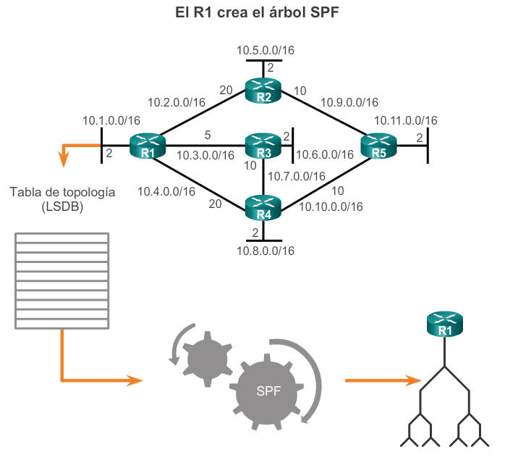
Protocolo OSPF (Open Shortest Path First) Funcionamiento de estado de enlace
Cree la tabla de topología según las LSA recibidas.
Finalmente, esta base de datos contiene toda la información sobre la topología de la red.
Ejecute el algoritmo SPF.
Notes:
8.1.1.4

Slide 26
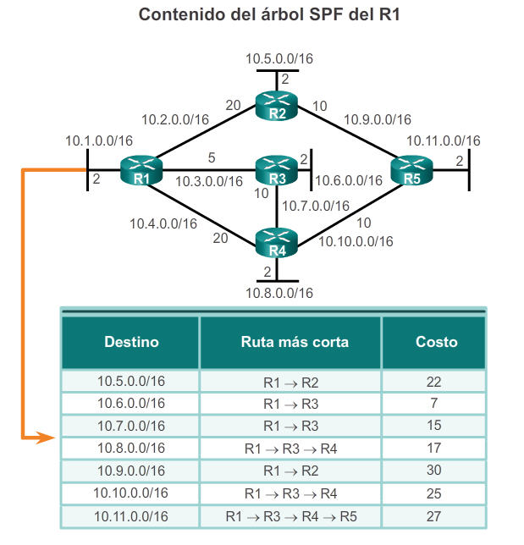
Protocolo OSPF (Open Shortest Path First) Funcionamiento de estado de enlace
Las mejores rutas del árbol SPF se insertan en la tabla de routing.
Notes:
8.1.1.4

Slide 27
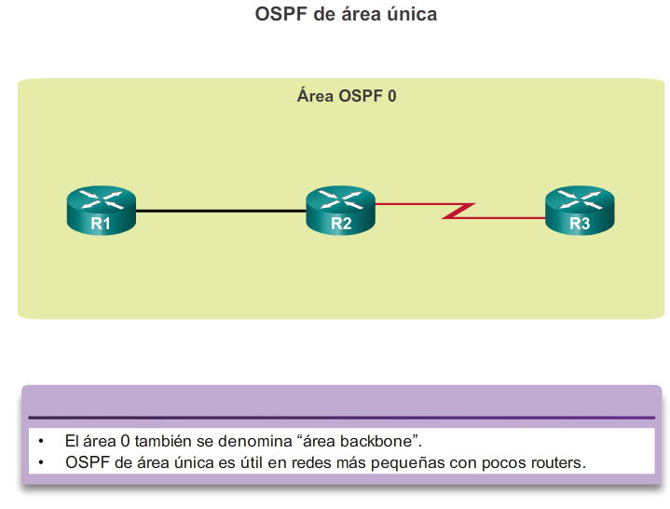
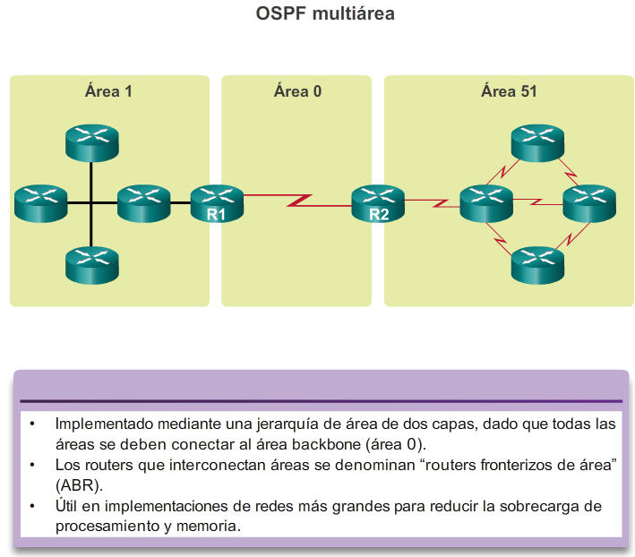
Protocolo OSPF (Open Shortest Path First) OSPF de área única y OSPF multiárea
Notes:
8.1.1.5

Slide 28
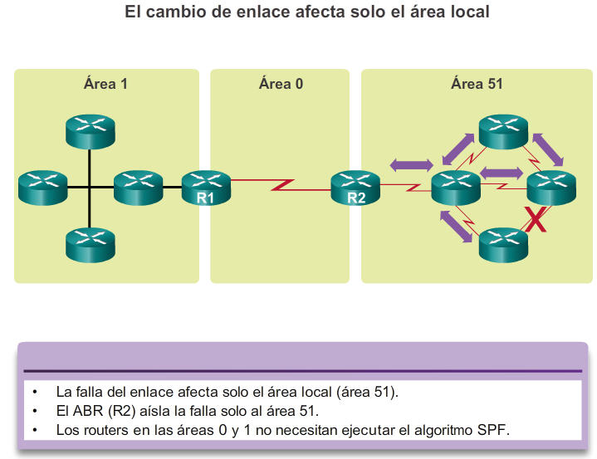
Protocolo OSPF (Open Shortest Path First) OSPF de área única y OSPF multiárea
Notes:
8.1.1.5

Slide 29
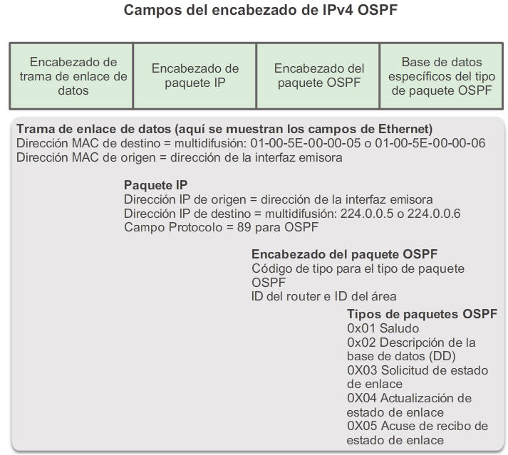
Mensajes OSPF Encapsulación de mensajes OSPF
Notes:
8.1.2.1

Slide 30
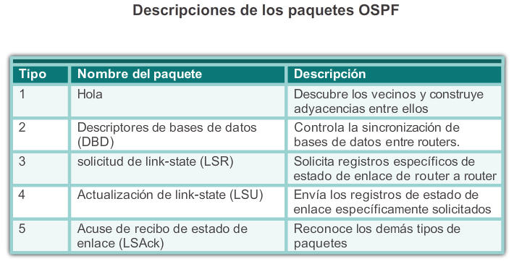
Mensajes OSPF Tipos de paquetes OSPF
Notes:
8.1.2.2

Slide 31
Mensajes OSPF Paquete de saludo
Paquete OSPF de tipo 1 = paquete de saludo
Descubre vecinos OSPF y establece adyacencias de vecinos.
Publica parámetros en los cuales dos routers deben acordar convertirse en vecinos.
Elige el router designado (DR) y el router designado de respaldo (BDR) en redes de accesos múltiples, como Ethernet y Frame Relay.
Notes:
8.1.2.3

Slide 32
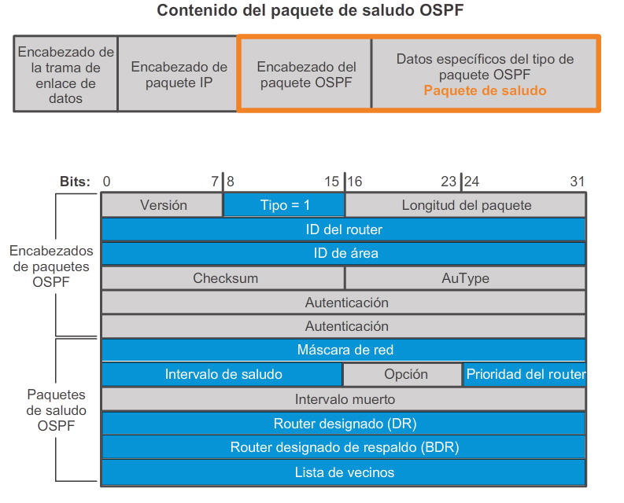
Mensajes OSPF Paquete de saludo
Notes:
8.1.2.3

Slide 33
Mensajes OSPF Intervalos de los paquetes de saludo
Los paquetes de saludo OSPF se transmiten:
A 224.0.0.5 en IPv4 y a FF02::5 en IPv6 (todos los routers OSPF).
Cada 10 segundos (tiempo predeterminado en redes de accesos múltiples y punto a punto).
Cada 30 segundos (tiempo predeterminado en redes multiacceso sin difusión [NBMA]).
El intervalo muerto es el período que el router espera para recibir un paquete de saludo antes de declarar al vecino como inactivo.
El router satura la LSDB con información acerca del vecino inactivo por todas las interfaces con OSPF habilitado.
El valor predeterminado de Cisco es cuatro veces el intervalo de saludo.
Notes:
8.1.2.4

Slide 34
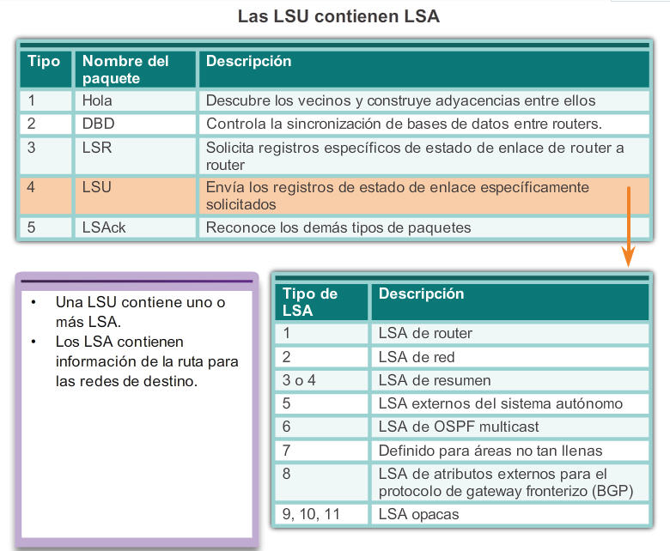
Mensajes OSPF Actualizaciones de estado de enlace
Notes:
8.1.2.5

Slide 35
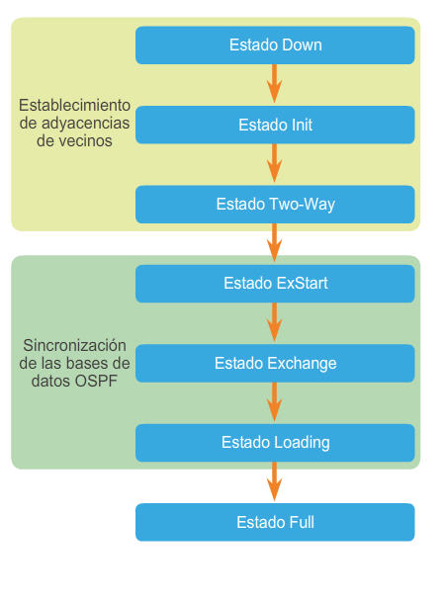
Funcionamiento de OSPF Estados operativos de OSPF
Cuando un router OSPF se conecta inicialmente a una red, intenta hacer lo siguiente:
Crear adyacencias con los vecinos
Intercambiar información de routing
Calcular las mejores rutas
Lograr la convergencia
Al intentar lograr la convergencia, OSPF atraviesa varios estados.
Notes:
8.1.3.1

Slide 36
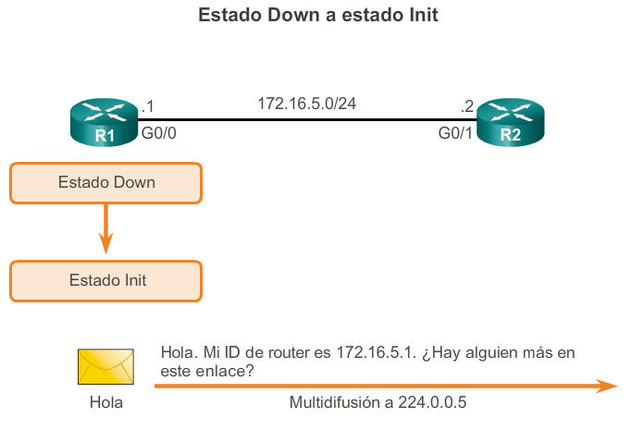
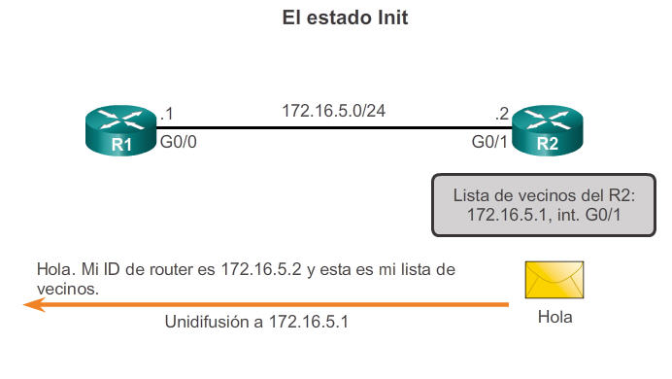
Funcionamiento de OSPF Establecimiento de adyacencias de vecinos
Notes:
8.1.3.2

Slide 37
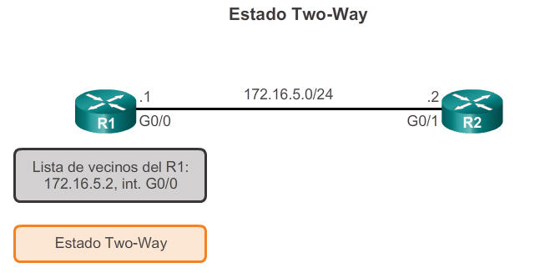
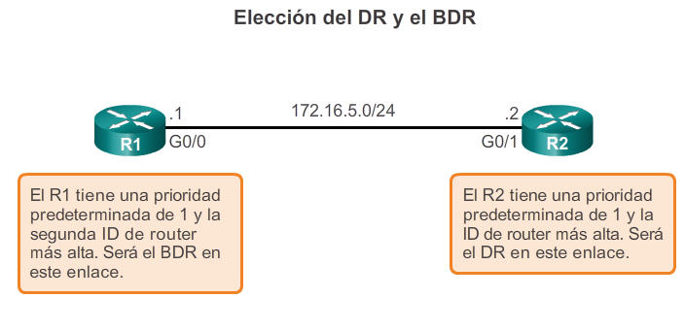
Funcionamiento de OSPF Establecimiento de adyacencias de vecinos
La elección de DR y BDR se produce solamente en las redes de accesos múltiples, como las LAN Ethernet.
Notes:
8.1.3.2

Slide 38
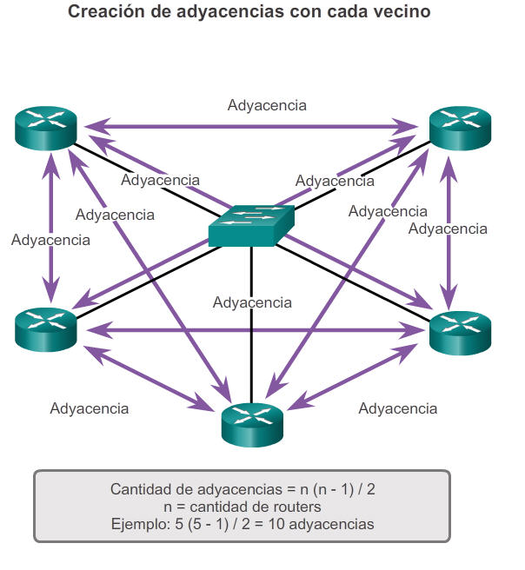
Funcionamiento de OSPF DR y BDR de OSPF
Notes:
8.1.3.3

Slide 39
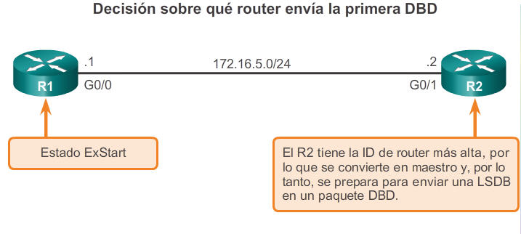
Funcionamiento de OSPF Sincronización de bases de datos OSPF
Notes:
8.1.3.4

Slide 40
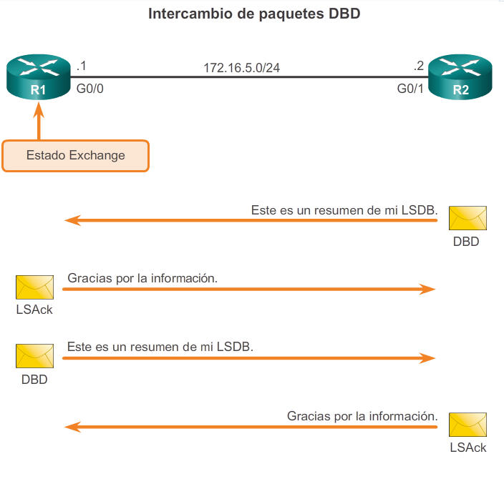
Funcionamiento de OSPF Sincronización de bases de datos OSPF
Notes:
8.1.3.4

Slide 41
8.2 Configuración de OSPFv2 de área única
Notes:
8.2

Slide 42
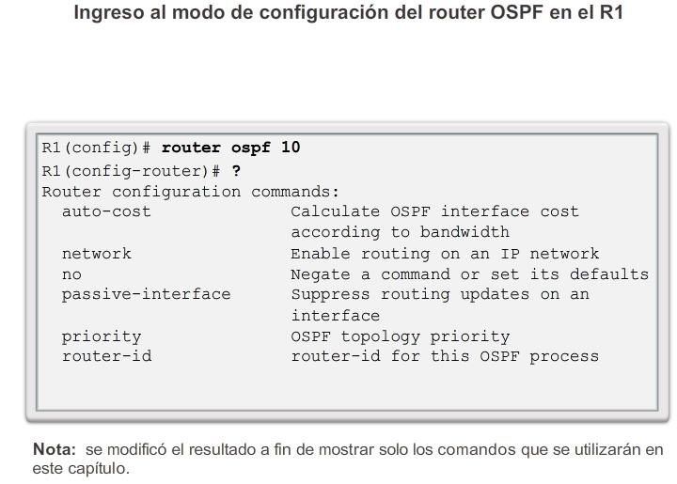
ID de routers OSPF Topología de la red OSPF
Notes:
8.2.1.2

Slide 43
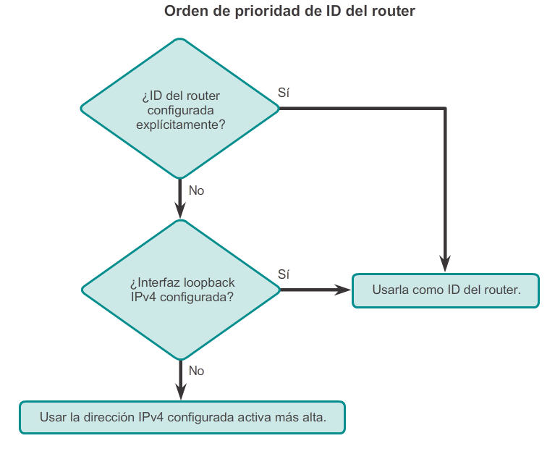
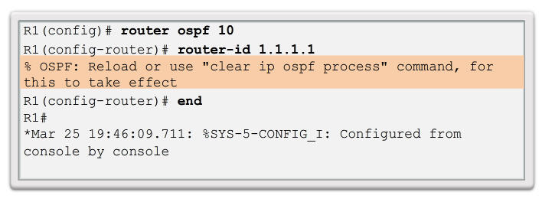
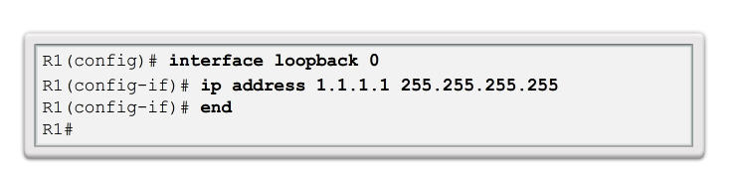
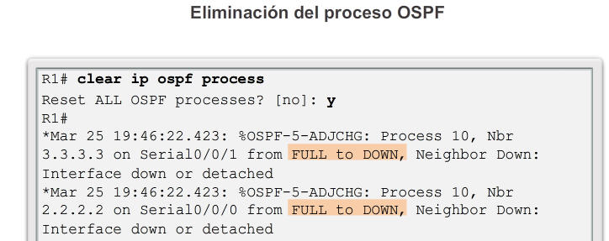
ID de routers OSPF ID de los routers
Notes:
8.2.1.3/4/5/6

Slide 44
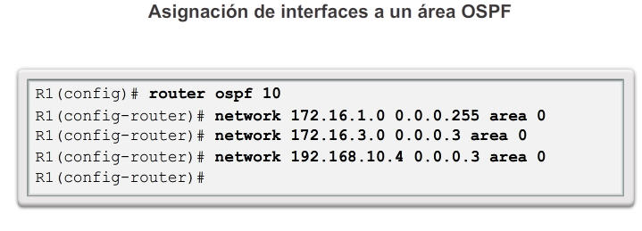
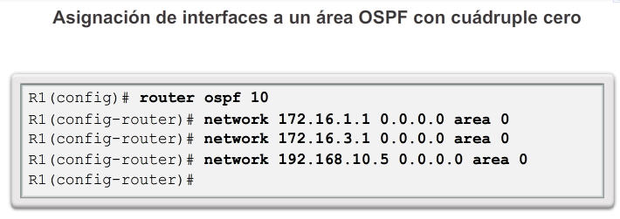
Configuración de OSPFv2 de área única El comando network
Notes:
8.2.2.1/2/3

Slide 45
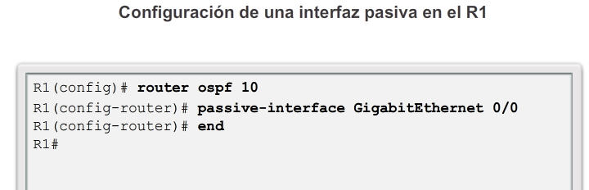
Configuración de OSPFv2 de área única Configuración de interfaces pasivas
Utilice el comando passive-interface del modo de configuración del router para evitar la transmisión de mensajes de routing a través de una interfaz del router y permitir que se anuncie esa red a otros routers.
Notes:
8.2.2.5

Slide 46
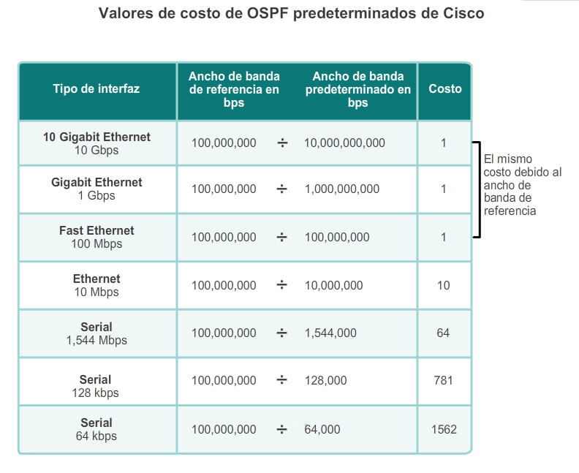
Costo de OSPF Métrica de OSPF = costo
Costo = ancho de banda de referencia / ancho de banda de la interfaz
(el ancho de banda de referencia predeterminado es 10^8)
Costo = 100 000 000 bps / ancho de banda de la interfaz en bps
Notes:
8.2.3.1

Slide 47
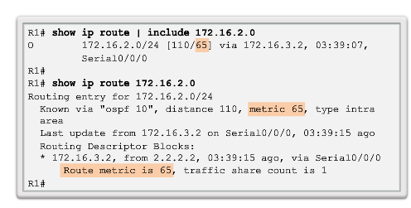
Costo de OSPF OSPF acumula los costos
El costo de una ruta OSPF es el valor acumulado de un router a la red de destino.
Notes:
8.2.3.2

Slide 48
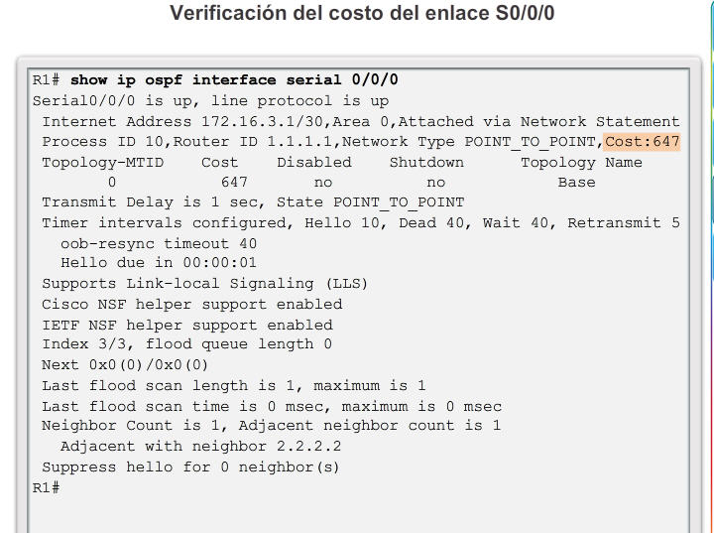

Costo de OSPF Ajuste del ancho de banda de referencia
Utilice el comando auto-cost reference-bandwidth.
Debe estar configurado en cada router en el dominio OSPF.
Observe que el valor se expresa en Mb/s:
Gigabit Ethernet: auto-cost reference-bandwidth 1000
10 Gigabit Ethernet: auto-cost reference-bandwidth 10000
Notes:
8.2.3.3

Slide 49

Costo de OSPF Anchos de banda de interfaz predeterminados
En los routers Cisco, el ancho de banda predeterminado en la mayoría de las interfaces seriales se establece en 1,544 Mb/s.
Notes:
8.2.3.4

Slide 50

Costo de OSPF Ajuste de los anchos de banda de interfaz
Notes:
8.2.3.5

Slide 51

Costo de OSPF Configuración manual del costo de OSPF
Con los comandos de interfaz bandwidth e ip ospf cost se logra el mismo resultado, que es proporcionar a OSPF un valor preciso para determinar la mejor ruta.
Notes:
8.2.3.6

Slide 52

Verificación de OSPF Verificación de vecinos OSPF
Verifique que el router haya formado una adyacencia con los routers vecinos.
Notes:
8.2.4.1

Slide 53

Verificación de OSPF Verificación de la configuración del protocolo OSPF
Notes:
8.2.4.2

Slide 54

Verificación de OSPF Verificación de la configuración de interfaz OSPF
Notes:
8.2.4.4

Slide 55

Basic OSPF Configuration
R1(config)#int fa 0/0
R1(config-if)#ip address 172.16.1.17 255.255.255.240
R1(config)#int s 0/0/0
R1(config-if)#ip address 192.168.10.1 255.255.255.252
R1(config)#int s 0/0/1
R1(config-if)#ip address 192.168.10.5 255.255.255.252
R1(config-if)#router ospf 1
R1(config-router)#network 172.16.1.16 0.0.0.15 area 0
R1(config-router)#network 192.168.10.0 0.0.0.3 area 0
R1(config-router)#network 192.168.10.4 0.0.0.3 area 0
Command syntax:
router ospf process-id
network network-address wildcard-mask area area-id
Notes:
This is a basic single area OSPF configuration
Interfaces are configured and then networks are advertised. The wildcard mask is used to identify which bits in the network address are significant. The network 172.16.1.16/28 will be advertised as 172.16.1.16 0.0.0.15. This wildcard mask is the inverse of the subnet mask, 255.255.255.240. Notice the subnet mask for /30 is 255.255.255.252 and the wildcard mask used to advertise this network is 0.0.0.3. (255.255.255.255 – 255.255.255.252 = 0.0.0.3)

Slide 56

OSPF Router ID
Router ID = 192.168.10.5
Use the IP address configured with the OSPF router-id command.
If the router-id is not configured, the router chooses highest IP address of any of its loopback interfaces.
If no loopback interfaces are configured, the router chooses highest active IP address of any of its physical interfaces.
Verification
Notes:
Every router requires a router ID to participate in an OSPF domain. The router ID can be defined by an administrator or automatically assigned by the router.
The router ID is used by the OSPF-enabled router to:
Uniquely identify the router
Participate in the election of the DR and BDR
Let’s review how to determine the router ID? As illustrated in the figure, Cisco routers derive the router ID based on one of three criteria, in the following order:
The router ID is configured using the OSPF router-id rid router configuration mode command. The rid value is any 32-bit value expressed as an IPv4 address. This is the recommended method to assign a router ID. (Example: 1.1.1.1)
If the router ID is not configured, the router chooses the highest IPv4 address of any of configured loopback interfaces. This is the next best alternative to assigning a router ID.
If no loopback interfaces are configured, then the router chooses the highest active IPv4 address of any of its physical interfaces. This is the least recommended method because it makes it more difficult for administrators to distinguish between specific routers.

Slide 57

OSPF Router ID
Router ID = 10.1.1.1
R1(config)#interface loopback 0
R1(config-if)#ip address 10.1.1.1 255.255.255.255
R1(config)#router ospf 1
R1(config-router)#router-id 10.1.1.1
Reload or use "clear ip ospf process" command, for this to take effect
Verification
Notes:
Here is a sample configuration of a router-id. Once a router-id is set, you will need to either reload the router or use the command “clear ip ospf process” for this to take effect. Notice the router-id can be verified with the show ip protocols command.

Slide 58

OSPF Metric - Cost
Cisco IOS uses the cumulative bandwidths of the outgoing interfaces from the router to the destination network as the cost value
Cost for an interface is calculated as 10 to the 8th power divided by bandwidth in bps
Results in interfaces with a bandwidth of 100 Mbps and higher having the same OSPF cost of 1
Reference bandwidth can be modified to accommodate networks with links faster than 100 Mbps using the OSPF command auto-cost reference-bandwidth
OR – Directly specify the cost for a link:
R1(config)#interface serial 0/0/0
R1(config-if)#ip ospf cost 1562
Notes:
OSPF uses cost as a metric. A lower cost indicates a better path than a higher cost. A 10-Mb/s Ethernet line has a higher cost than a 100-Mb/s Ethernet line.
The formula used to calculate the OSPF cost is:
Cost = reference bandwidth /interface bandwidth
The default reference bandwidth is 10^8 (100,000,000) as you can see in the graphic; therefore, the formula is:
Cost = 100,000,000 bps / interface bandwidth in bps
Refer to the table for a breakdown of the cost calculation. Notice that FastEthernet, Gigabit Ethernet, and 10 GigE interfaces share the same cost, because the OSPF cost value must be an integer. Consequently, because the default reference bandwidth is set to 100 Mb/s, all links that are faster than Fast Ethernet also have a cost of 1.
Reference bandwidth can be modified to accommodate networks with links faster than 100 Mbps using the OSPF command auto-cost reference-bandwidth
The “auto-cost reference-bandwidth” command must be configured on every router in the OSPF domain. The value is expressed in Mb/s; therefore, to adjust the costs for:
Gigabit Ethernet - auto-cost reference-bandwidth 1,000
10 Gigabit Ethernet - auto-cost reference-bandwidth 10,000
To return to the default reference bandwidth, use the auto-cost reference-bandwidth 100 command.
As seen in the last bullet, you do have the choice to define the cost that will be used in OSPF calculations with the interface command, ip ospf cost.

Slide 59

Configuración de OSPFv3 de área única
Notes:
8.3

Slide 60
Router R1 Router(config)# router ospf 1 Router(config-router)network 172.16.1.0 0.0.0.255 area 0 Router(config-router)network 172.16.2.0 0.0.0.255 area 0 Router (config-router)exit Router R2 Router(config)# router ospf 2 Router(config-router)network 172.16.1.0 0.0.0.255 area 0 Router(config-router)network 172.16.3.0 0.0.0.255 area 0 Router (config-router)exit Router R3 Este router es el nexo entre las 2 areas, área 0 y área 1 Router (config)# router ospf 3 Router (config-router)network 172.16.2.0 0.0.0.255 area 0 Router (config-router)network 172.16.3.0 0.0.0.255 area 0 Router (config-router)network 172.16.4.0 0.0.0.255 area 1 Router (config-router)network 172.16.5.0 0.0.0.255 area 1 Router (config-router)exit Router R4 Router(config)# router ospf 4 Router(config-router)network 172.16.4.0 0.0.0.255 area 1 Router(config-router)network 172.16.6.00.0.0.255 area 1 Router (config-router)exit Router R5 Router(config)# router ospf 5 Router(config-router)network 172.16.5.0 0.0.0.255 area 1 Router(config-router)network 172.16.6.0 0.0.0.255 area 1 Router (config-router)exit

Slide 61

Comparación de los protocolos OSPFv2 y OSPFv3 OSPFv3
Notes:
8.3.1.1

Slide 62

Comparación de los protocolos OSPFv2 y OSPFv3 Similitudes entre OSPFv2 y OSPFv3
Notes:
8.3.1.2

Slide 63

Comparación de los protocolos OSPFv2 y OSPFv3 Diferencias entre OSPFv2 y OSPFv3
Notes:
8.3.1.3

Slide 64

Comparación de los protocolos OSPFv2 y OSPFv3 Direcciones link-local
La dirección FF02::5 es la dirección de todos los routers OSPF.
FF02::6 es la dirección de multidifusión de DR/BDR.
Notes:
8.3.1.4

Slide 65

Configuración de OSPFv3 Topología de la red OSPFv3
Notes:
8.3.2.1

Slide 66

Configuración de OSPFv3 Direcciones link-local
Las direcciones link-local se crean automáticamente cuando se asigna una dirección IPv6 de unidifusión global a la interfaz (obligatorio).
No se requieren direcciones de unidifusión global.
Los routers Cisco crean la dirección link-local con el prefijo FE80::/10 y el proceso EUI-64, a menos que el router se configure manualmente.
EUI-64 implica usar la dirección MAC de Ethernet de 48 bits, insertar FFFE en el medio e invertir el séptimo bit. Para las interfaces seriales, Cisco usa la dirección MAC de una interfaz Ethernet.
Observe en la ilustración que las tres interfaces usan la misma dirección link-local.
Notes:
8.3.2.2

Slide 67


Configuración de OSPFv3 Asignación de direcciones link-local
La configuración de la dirección link-local permite crear una dirección reconocible y más fácil de recordar.
Notes:
8.3.2.3

Slide 68

Configuración de OSPFv3 Configuración de la ID del router OSPFv3
Notes:
8.3.2.4

Slide 69

Configuración de OSPFv3 Configuración de la ID del router OSPFv3
Notes:
8.3.2.4

Slide 70


Configuración de OSPFv3 Modificación de una ID de router OSPFv3
Notes:
8.3.2.5

Slide 71

Configuración de OSPFv3 Habilitación de OSPFv3 en las interfaces
En lugar de usar el comando network del modo de configuración del router para especificar las direcciones de interfaz que coinciden, OSPFv3 se configura directamente en la interfaz.
Notes:
8.3.2.6

Slide 72


Verificación de OSPFv3 Verificación de vecinos OSPFv3 y de la configuración del protocolo OSPFv3
Notes:
8.3.3.1/2

Slide 73

Verificación de OSPFv3 Verificación de las interfaces OSPFv3
Notes:
8.3.3.3

Slide 74

Verificación de OSPFv3 Verificación de la tabla de routing IPv6
Notes:
8.3.3.4

Slide 75
Capítulo 8: Resumen
OSPF:
Para IPv4 se utiliza OSPFv2.
Para IPv6 se utiliza OSPFv3.
Es un protocolo de routing de estado de enlace sin clase con una distancia administrativa predeterminada de 110, y se indica en la tabla de routing con el código de origen de ruta O.
OSPFv2 se habilita con el comando router ospf id-proceso del modo de configuración global. El valor id-proceso tiene importancia en el ámbito local, lo que significa que no necesita coincidir con otros routers OSPF para establecer adyacencias con esos vecinos.
El comando network utiliza el valor máscara-subred, que es lo inverso a la máscara de subred, y el valor id-de-área.
Notes:
Capítulo 8: Resumen

Slide 76
Capítulo 8: Resumen
OSPF:
De manera predeterminada, los paquetes de saludo OSPF se envían cada 10 segundos en segmentos de accesos múltiples y punto a punto, y cada 30 segundos en los segmentos NBMA (Frame Relay, X.25, ATM), y OSPF los usa para establecer adyacencias de vecinos. De manera predeterminada, el intervalo muerto es equivalente a cuatro veces el valor del intervalo de saludo.
Para que los routers establezcan una adyacencia, sus intervalos de saludo, intervalos muertos, tipos de red y máscaras de subred deben coincidir. Use el comando show ip ospf neighbors para verificar las adyacencias de OSPF.
En una red de accesos múltiples, OSPF elige un DR para que funcione como punto de recopilación y distribución de las LSA enviadas y recibidas. Un BDR se elige para cumplir la función del DR en caso de que este falle. Todos los demás routers se conocen como DROthers. Todos los routers envían sus LSA al DR, que luego satura con la LSA todos los demás routers en la red de accesos múltiples.
Notes:
Capítulo 8: Resumen

Slide 77
Capítulo 8: Resumen
OSPF:
En una red de accesos múltiples, el router con la ID de router más alta es el DR y el router con la segunda ID de router más alta es el BDR. Esto lo puede reemplazar el comando ip ospf prioridad en dicha interfaz. El router con el valor de prioridad más alto es el DR y el router con el siguiente valor más alto es el BDR.
El comando show ip protocols se utiliza para verificar la información importante de configuración de OSPF, incluidas la ID del proceso OSPF, la ID del router y las redes que anuncia el router.
OSPFv3 se habilita en una interfaz, no en el modo de configuración del router. OSPFv3 necesita que se configuren direcciones link-local. Se debe habilitar el routing de unidifusión IPv6 para OSPFv3. Para habilitar una interfaz para OSPFv3, antes se requiere una ID de router de 32 bits.
Notes:
Capítulo 8: Resumen

Slide 78
Capítulo 8: Resumen
OSPF:
El comando show ip protocols se utiliza para verificar la información importante de configuración de OSPFv2, incluso la ID del proceso OSPF, la ID del router y las redes que publica el router.
OSPFv3
Se habilita en una interfaz, no en el modo de configuración del router.
Necesita que se configuren direcciones link-local. Se
debe habilitar el routing de unidifusión IPv6 para OSPFv3.
Para habilitar una interfaz para OSPFv3, antes se requiere una ID de router de 32 bits.
El comando show ipv6 protocols es una manera rápida de verificar la información de configuración (ID del proceso OSPF, ID del router e interfaces habilitadas para OSPFv3).
Notes:
Capítulo 8: Resumen

Slide 79


Slide 80
Chapter 5: Adjust and Troubleshoot Single-Area OSPF
Scaling Networks
Notes:
Cisco Networking Academy program
Scaling Networks
Chapter 5: Adjust and Troubleshoot Single-Area OSPF

Slide 81
Chapter 5
5.0 Introduction
5.1 Advanced Single-Area OSPF Implementations
5.2 Troubleshooting Single-Area OSPF Implementations
5.3 Summary
Notes:
Chapter 5

Slide 82

Chapter 5: Objectives

Slide 83
5.1 Advanced Single-Area OSPF Configurations
Notes:
5.1 Advanced Single-Area OSPF Configurations

Slide 84
Routing in the Distribution and Core Layers Routing versus Switching
Switches, link aggregation, LAN redundancy and wireless LANs are all technologies that provide or enhance user access to network resources.
Scalable networks also require optimal reachability between sites. Remote network reachability is provided by routers and Layer 3 switches which operate in the distribution and core layers.
Notes:
5.1.1.1 Routing versus Switching

Slide 85

Routing in the Distribution and Core Layers Static Routing
Notes:
5.1.1.2 Static Routing

Slide 86

Routing in the Distribution and Core Layers Dynamic Routing Protocols
Notes:
5.1.1.3 Dynamic Routing Protocols

Slide 87



Routing in the Distribution and Core Layers Configuring Single-Area OSPF
Notes:
5.1.1.5 Configuring Single-Area OSPF

Slide 88


Routing in the Distribution and Core Layers Verifying Single-Area OSPF
Notes:
5.1.1.6 Verifying Single-Area OSPF

Slide 89

Routing in the Distribution and Core Layers Verifying Single-Area OSPF (cont.)
Notes:
5.1.1.6 Verifying Single-Area OSPF

Slide 90


Routing in the Distribution and Core Layers Verifying Single-Area OSPF (cont.)
Notes:
5.1.1.6 Verifying Single-Area OSPF

Slide 91



Routing in the Distribution and Core Layers Configuring Single-Area OSPFv3
Notes:
5.1.1.7 Configuring Single-Area OSPFv3

Slide 92


Routing in the Distribution and Core Layers Verifying Single-Area OSPFv3
Notes:
5.1.1.8 Verifying Single-Area OSPFv3

Slide 93


Routing in the Distribution and Core Layers Verifying Single-Area OSPFv3 (cont.)
Notes:
5.1.1.8 Verifying Single-Area OSPFv3

Slide 94
OSPF in Multiaccess Networks OSPF Network Types
Point-to-point – Two routers interconnected over a common link. Often the configuration in WAN links.
Broadcast Multiaccess – Multiple routers interconnected over an Ethernet network.
Non-broadcast Multiaccess (NBMA) – Multiple routers interconnected in a network that does not allow broadcasts, such as Frame Relay.
Point-to-multipoint – Multiple routers interconnected in a hub-and-spoke topology over an NBMA network.
Virtual links – Special OSPF network used to interconnect distant OSPF areas to the backbone area.
Notes:
5.1.2.1 OSPF Network Types

Slide 95

OSPF in Multiaccess Networks Challenges in Multiaccess Networks
Multiaccess networks can create two challenges for OSPF:
Creation of multiple adjacencies – creating adjacencies with multiple routers would lead to an excessive number of LSAs being exchanged.
Extensive flooding of LSAs – Link-state routers flood the network when OSPF is initialized or when there is a change.
Formula used to calculate the number of required adjacencies n(n-1)/2
A topology of 4 routers would result in 4(4-1)/2 = 6
Notes:
5.1.2.2 Challenges in Multiaccess Networks

Slide 96
OSPF in Multiaccess Networks OSPF Designated Router
The designated router (DR) is the solution to managing adjacencies and flooding of LSAs on a multiaccess network.
The backup designated router (BDR) is elected in case the DR fails.
All other non-DR and non-BDR routers become DROTHERs. DROTHERs only form adjacencies with the DR and BDR.
DROTHERs only send their LSAs to the DR and BDR using the multicast address 224.0.0.6.
DR uses the multicast address 224.0.0.5 to send LSAs to all other routers. DR only router flooding LSAs.
DR/BDR Elections only necessary on multiaccess networks.
Notes:
5.1.2.3 OSPF Designated Router

Slide 97

OSPF in Multiaccess Networks OSPF Designated Router (cont.)
Notes:
5.1.2.3 OSPF Designated Router

Slide 98

OSPF in Multiaccess Networks Verifying DR/BDR Roles
Notes:
5.1.2.4 Verifying DR/BDR Roles

Slide 99

OSPF in Multiaccess Networks Verifying DR/BDR Adjacencies
State of neighbors in multiaccess networks can be:
FULL/DROTHER – This is a DR or BDR router that is fully adjacent with a non-DR or BDR router.
FULL/DR – The router is fully adjacent with the indicated DR neighbor.
FULL/BDR – The router is fully adjacent with the indicated BDR neighbor.
2-WAY/DROTHER – The non-DR or BDR router has a neighbor adjacency with another non-DR or BDR router.
Notes:
5.1.2.5 Verifying DR/BDR Adjacencies

Slide 100
OSPF in Multiaccess Networks Default DR/BDR Election Process
The router with the highest interface priority is elected as the DR.
The router with the second highest interface priority is elected as the BDR.
Priority can be configured between 0-255. (Priority of 0 - router cannot become the DR. 0
If interface priorities are equal, then the router with highest router ID is elected DR and second highest the BDR
Three ways to determine router ID:
Router ID can be manually configured.
If not configured, the ID determined by the highest loopback IP address.
If no loopbacks, the ID is determined by the highest active IPv4 address.
In an IPv6 network, the router ID must be configured manually.
Notes:
5.1.2.6 Default DR/BDR Election Process

Slide 101
OSPF in Multiaccess Networks DR/BDR Election Process
DR remains the DR until one of the following occurs:
The DR fails.
The OSPF process on the DR fails or is stopped.
The multiaccess interface on the DR fails or is shutdown.
If the DR fails, the BDR is automatically promoted to DR.
There is then a new BDR election and the DROTHER with the higher priority or router ID is elected as the new BDR.
Notes:
5.1.2.7 DR/BDR Election Process

Slide 102

OSPF in Multiaccess Networks The OSPF Priority
Instead of setting the router ID on all routers, it is better to control the election by setting interface priorities.
To change the priority, use one of the following commands:
ip ospf priority value (OSPFv2 interface command)
ipv6 ospf priority value (OSPFv3 interface command)
To begin another OSPF election, use one of the following methods:
Shutdown the router interfaces and then re-enable them starting with the DR, then the BDR, and then all other routers.
Reset the OSPF process using the clear ip ospf process privileged EXEC mode command on all routers.
Notes:
5.1.2.8 The OSPF Priority
5.1.2.9 Changing the OSPF priority

Slide 103


Default Route Propagation Propagating a Default Static Route in OSPFv2
The router connected to the Internet that is used to propagate a default route is often called the edge, entrance or gateway router. In an OSPF network, it may also be call the autonomous system boundary router (ASBR).
Notes:
5.1.3.1 Propagating a Default Static Route in OSPFv2

Slide 104

Default Route Propagation Verifying the Propagated Default Route
Notes:
5.1.3.2 Verifying the Propagated Default Route

Slide 105


Default Route Propagation Propagating a Default Static Route in OSPFv3
Enabling OSPFv3 on the R1 Interfaces
Verifying the propagated IPv6 default Route
Notes:
5.1.3.3 Propagating a Default Static Route in OSPFv3
5.1.3.4 Verifying the Propagated IPv6 Default Route

Slide 106


Fine-tuning OSPF Interfaces OSPF Hello and Dead Intervals
OSPF Hello and Dead intervals must match, or a neighbor adjacency will not occur.
Notes:
5.1.4.1 OSPF Hello and Dead Intervals

Slide 107



Fine-tuning OSPF Interfaces Modifying OSPF Intervals
Modifying OSPFv2 Intervals
Modifying OSPFv3 Intervals
Verifying the OSPFv3 interface intervals
Notes:
5.1.4.2 Modifying OSPFv2 Intervals
5.1.4.3 Modifying OSPFv3 Intervals

Slide 108
Secure OSPF Secure Routing Updates
When neighbor authentication has been configured on a router, the router authenticates the source of each routing update packet that it receives.
An authenticating key that is known to both the sending and the receiving route is exchanged.
OSPF supports three types of authentication:
Null – no authentication.
Simple password authentication – the password in the update is sent in plaintext over the network (outdated method).
MD5 authentication – Most secure and recommended method of authentication. Password is calculated using the MD5 algorithm.
Notes:
5.1.5.1 Routers are Targets
5.1.5.2 Secure Routing Updates

Slide 109

Secure OSPF MD5 Authentication
Notes:
5.1.5.3 MD5 Authentication

Slide 110
Secure OSPF Configuring OSPF MD5 Authentication
MD5 authentication can be enabled globally for all interfaces or on a per-interface basis.
To enable OSPF MD5 authentication globally, configure:
ip ospf message-digest-key key md5 password (interface configuration command)
area area-id authentication message-digest (router configuration command)
To enable MD5 authentication on a per-interface basis, configure:
ip ospf message-digest-key key md5 password (interface configuration command)
ip ospf authentication message-digest (interface configuration command)
Notes:
5.1.5.4 Configuring OSPF MD5 Authentication

Slide 111

Secure OSPF OSPF MD5 Authentication Example
continued
Notes:
5.1.5.5 OSPF MD5 Authentication Example

Slide 112

Secure OSPF OSPF MD5 Authentication Example (cont.)
Notes:
5.1.5.5 OSPF MD5 Authentication Example

Slide 113


Secure OSPF Verifying OSPF MD5 Authentication
Notes:
5.1.5.6 Verifying OSPF MD5 Authentication

Slide 114

Secure OSPF Verifying OSPF MD5 Authentication (cont.)
Notes:
5.1.5.6 Verifying OSPF MD5 Authentication

Slide 115
5.2 Troubleshooting Single-Area OSPF Implementations
Notes:
5.2 Troubleshooting Single-Area OSPF Implementations

Slide 116

Components of Troubleshooting Single-Area OSPF Forming OSPF Adjacencies
Notes:
5.2.1.1 Overview

Slide 117

Components of Troubleshooting Single-Area OSPF Transitioning via OSPF States
The router should not remain in any states other than FULL or 2Way for extended periods of time.
Notes:
5.2.1.2 OSPF States

Slide 118
Components of Troubleshooting Single-Area OSPF OSPF Troubleshooting Commands
show ip protocols – Verifies vital OSPF configuration information.
show ip ospf neighbor – Verifies that the router has formed an adjacency with its neighboring routers.
show ip ospf interface – Displays the OSPF parameters configured on an interface, such as the OSPF process ID.
show ip ospf – Examines the OSPF process ID and router ID.
show ip route ospf – Displays only the OSPF learned routes in the routing table.
clear ip ospf [process-id] process – Resets the OSPFv2 neighbor adjacencies.
Notes:
5.2.1.3 OSPF Troubleshooting Commands

Slide 119

Components of Troubleshooting Single-Area OSPF Components of Troubleshooting OSPF
Notes:
5.2.1.4 Components of Troubleshooting OSPF

Slide 120

Troubleshoot Single-Area OSPFv2 Routing Issues Troubleshooting Neighbor Issues
Verify active OSPF interfaces using the show ip ospf interface command.
Verify the OSPF settings using the show ip protocols command.
Disable the interface as passive using the no passive-interface command.
Verify routes using the show ip route command.
Notes:
5.2.2.1 Troubleshooting Neighbor Issues

Slide 121


Troubleshoot Single-Area OSPFv2 Routing Issues Troubleshooting OSPF Routing Table Issues
The show ip protocols command verifies networks that are advertised in OSPF.
For an interface to be enabled for OSPF, a matching network command must be configured under the OSPF routing process.
Use the show ip route command to verify routes in a routing table.
Use the show ip protocols command to verify that a route is being advertised.
Notes:
5.2.2.2 Troubleshooting OSPF Routing Table Issues

Slide 122
Troubleshoot Single-Area OSPFv3 Routing Issues OSPFv3 Troubleshooting Commands
show ipv6 protocols – Verifies vital OSPFv3 configuration information.
show ipv6 ospf neighbor – Verifies that the router has formed an adjacency with its neighboring routers.
show ipv6 ospf interface – Displays the OSPFv3 parameters configured on an interface.
show ipv6 ospf – Examines the OSPFv3 process ID and router ID.
show ipv6 route ospf – Displays only the OSPFv3 learned routes in the routing table.
clear ipv6 ospf [process-id] process – Resets the OSPFv3 neighbor adjacencies.
Notes:
5.2.3.2 Troubleshooting OSPFv3

Slide 123
Chapter 5: Summary
OSPF defines five network types: point-to-point, broadcast multiaccess, NBMA, point-to-multipoint, and virtual links.
The DR and BDR are elected to overcome challenges of flooding in an OSPF network.
The routers in the network elect the router with the highest interface priority as DR. The router with the second highest interface priority is elected as the BDR.
If all priorities are equal, the router with the highest ID is elected DR and the second highest ID becomes the BDR.
To propagate a default route in OSPF, the ASBR must be configured with a default static route and the default-information originate command.
Verify routes with the show ip route or show ipv6 route command.
Notes:
Chapter 5 Summary

Slide 124
Chapter 5: Summary (cont.)
For OSPF to make a correct path determination, it may be necessary to adjust the default interface bandwidth.
To adjust the reference bandwidth, use the auto-cost reference-bandwidth Mbps router configuration mode command.
To adjust the interface bandwidth, use the bandwidth kilobits interface configuration mode command.
The OSPF Hello and Dead intervals must match or a neighbor adjacency does not occur.
OSPF supports three types of authentication: null, simple password authentication, and MD5 authentication.
When troubleshooting OSPF neighbors, be aware that the FULL or 2WAY states are normal.
Notes:
Chapter 5 Summary

Slide 125
Chapter 5: Summary (cont.)
Troubleshooting commands: show ip protocols, show ip ospf neighbor, show ip ospf interface, show ip ospf
Troubleshooting OSPFv3 commands: show ipv6 protocols, show ipv6 ospf neighbor, show ipv6 ospf interface, show ipv6 ospf, show ipv6 route ospf, and clear ipv6 ospf [process-id] process
Notes:
Chapter 5 Summary

Slide 127
Chapter 6: Multiarea OSPF
Scaling Networks
Notes:
Cisco Networking Academy program
Scaling Networks
Chapter 6

Slide 128
Chapter 6
6.0 Introduction
6.1 Multiarea OSPF
6.2 Configuring Multiarea OSPF
6.3 Summary
Notes:
Chapter 6

Slide 129
Chapter 6: Objectives
After completing this chapter, students will be able to:
Explain why multiarea OSPF is used.
Explain how multiarea OSPF uses link-state advertisements in order to maintain routing tables.
Explain how OSPF established neighbor adjacencies in a multiarea OSPF implementation.
Configure multiarea OSPFv2 in a routed network.
Configure multiarea route summarization in a routed network.
Verify multiarea OSPFv2 operations.

Slide 130
6.1 Multiarea OSPF Operation
Notes:
6.1 Multiarea OSPF Operation

Slide 131

Why Multiarea OSPF? Single-Area OSPF
Single-area OSPF is useful in smaller networks. If an area becomes too big, the following issues must be addressed:
Large routing table (no summarization by default)
Large link-state database (LSDB)
Frequent SPF algorithm calculations
Notes:
6.1.1.1 Single-Area OSPF

Slide 132

Why Multiarea OSPF? Multiarea OSPF
Multiarea OSPF requires a hierarchical network design and the main area is called the backbone area, or area 0, and all other areas must connect to the backbone area.
Notes:
6.1.1.2 Multiarea OSPF

Slide 133
Why Multiarea OSPF? OSPF Two-Layer Area Hierarchy
Multiarea OSPF is implemented in a two-layer area hierarchy:
Backbone (transit) area
Area whose primary function is the fast and efficient movement of IP packets.
Interconnects with other OSPF area types.
Called OSPF area 0, to which all other areas directly connect.
Regular (nonbackbone) area
Connects users and resources.
A regular area does not allow traffic from another area to use its links to reach other areas.
Notes:
6.1.1.3 OSPF Two-Layer Area Hierarchy

Slide 134

Why Multiarea OSPF? Types of OSPF Routers
Notes:
6.1.1.4 Types of OSPF Routers

Slide 135

Why Multiarea OSPF? Types of OSPF Routers (cont.)
Notes:
6.1.1.4 Types of OSPF Routers

Slide 136

Why Multiarea OSPF? Types of OSPF Routers (cont.)
Notes:
6.1.1.4 Types of OSPF Routers

Slide 137

Why Multiarea OSPF? Types of OSPF Routers (cont.)
Notes:
6.1.1.4 Types of OSPF Routers

Slide 138

Multiarea OSPF LSA Operation OSPF LSA Types
Most common and covered in this course – 1 thru 5
Notes:
6.1.2.1 OSPF LSA Types

Slide 139

Multiarea OSPF LSA Operation OSPF LSA Type 1
Notes:
6.1.2.2 OSPF LSA Type 1

Slide 140

Multiarea OSPF LSA Operation OSPF LSA Type 2
Notes:
6.1.2.3 OSPF LSA Type 2

Slide 141

Multiarea OSPF LSA Operation OSPF LSA Type 3
Notes:
6.1.2.4 OSPF LSA Type 3

Slide 142

Multiarea OSPF LSA Operation OSPF LSA Type 4
Notes:
6.1.2.5 OSPF LSA Type 4

Slide 143

Multiarea OSPF LSA Operation OSPF LSA Type 5
Notes:
6.1.2.6 OSPF LSA Type 5

Slide 144

OSPF Routing Tables and Route Types OSPF Routing Table Entries
O – Router (type 1) and network (type 2) LSAs describe the details within an area (the route is intra-area).
O IA – Summary LSAs appear in the routing table as IA (interarea routes)
O E1 or OE 2 – External LSAs external type 1 (E1) or external type 2 (E2) routes
Notes:
6.1.3.1 OSPF Routing Table Entries

Slide 145

OSPF Routing Tables and Route Types OSPF Routing Table Entries (cont.)
O – Router (type 1) and network (type 2) LSAs describe the details within an area (the route is intra-area)
O IA – Summary LSAs appear in the routing table as IA (interarea routes)
O E1 or OE 2 – External LSAs external type 1 (E1) or external type 2 (E2) routes
Notes:
6.1.3.1 OSPF Routing Table Entries

Slide 146

OSPF Routing Tables and Route Types OSPF Route Calculation
All routers calculate the best paths to destinations within their area (intra-area) and add these entries to the routing table.
All routers calculate the best paths to the other areas within the internetwork (interarea) or type 3 and type 4 LSAs.
All routers calculate the best paths to the external autonomous system (type 5) destinations. These are noted with either an O E1 or an O E2 route designator.
Notes:
6.1.3.2 OSPF Route Calculation

Slide 147
6.2 Configuring Multiarea OSPF
Notes:
6.2 Configuring Multiarea OSPF

Slide 148

Configuring Multiarea OSPF Implementing Multiarea OSPF
Implementation Plan Steps
Notes:
6.2.1.1 Implementing Multiarea OSPF

Slide 149


Configuring Multiarea OSPF Configuring Multiarea OSPF
Notes:
6.2.1.2 Configuring Multiarea OSPF

Slide 150


Configuring Multiarea OSPF Configuring Multiarea OSPFv3
Notes:
6.2.1.3 Configuring Multiarea OSPFv3

Slide 151

OSPF Route Summarization OSPF Route Summarization
R1 forwards a summary LSA to the core router C1.
C1, in turn, forwards the summary LSA to R2 and R3.
R2 and R3 then forward it to their respective internal routers.
Notes:
6.2.2.1 OSPF Route Summarization

Slide 152

OSPF Route Summarization Interarea and External Route Summarization
Occurs on ABRs and applies to routes from within each area
Notes:
6.2.2.2 Interarea and External Route Summarization

Slide 153

OSPF Route Summarization Interarea and External Route Summarization (cont.)
Specific to external routes that are injected into OSPF via route redistribution; ASBRs summarize external routes
Notes:
6.2.2.2 Interarea and External Route Summarization

Slide 154

OSPF Route Summarization Interarea Route Summarization
Notes:
6.2.2.3 Interarea Route Summarization

Slide 155


OSPF Route Summarization Interarea Route Summarization (cont.)
Notes:
6.2.2.3 Interarea Route Summarization

Slide 156

OSPF Route Summarization Calculating the Summary Route
2
Notes:
6.2.2.4 Calculating the Summary Route

Slide 157



OSPF Route Summarization Configuring Interarea Route Summarization
R1
R3
Notes:
6.2.2.5 Configuring Interarea Route Summarization

Slide 158
Verifying Multiarea OSPF Verifying Multiarea OSPF
The same verification commands are used to verify single-area OSPF and can be used to verify multiarea OSPF:
show ip ospf neighbor
show ip ospf
show ip ospf interface
Commands specific to multiarea information include:
show ip protocols
show ip ospf interface brief
show ip route ospf
show ip ospf database
Note: For OSPFv3, substitute ip with ipv6.
Notes:
6.2.3.1 Verifying Multiarea OSPF

Slide 159


Verifying Multiarea OSPF Verifying General Multiarea OSPF Settings
Notes:
6.2.3.2 Verify General Multiarea OSPF Settings

Slide 160

Verifying Multiarea OSPF Verify the OSPF Routes
Notes:
6.2.3.3 Verify the OSPF Routes

Slide 161

Verifying Multiarea OSPF Verifying the Multiarea OSPF LSDB
Notes:
6.2.3.4 Verify the Multiarea OSPF LSDB

Slide 162



Verifying Multiarea OSPF Verifying Multiarea OSPFv3
Notes:
6.2.3.5 Verifying Multiarea OSPFv3

Slide 163


Verifying Multiarea OSPF Verifying Multiarea OSPFv3 (cont.)
Notes:
6.2.3.5 Verifying Multiarea OSPFv3

Slide 164


Verifying Multiarea OSPF Verifying Multiarea OSPFv3 (cont.)
Notes:
6.2.3.5 Verifying Multiarea OSPFv3

Slide 165
Chapter 6: Summary Multiarea OSPF Summary
Better choice for larger networks than single-area.
Solves the issues of large routing table, large LSDB, and frequent SPF algorithm calculations.
Main area is called the backbone area, or area 0.
Recalculating the database is kept within an area.
Four different types of OSPF routers:
Internal router
Backbone router
ABR
ASBR
A router simply becomes an ABR when it has two network statements in different areas.
Notes:
Chapter 6 Summary

Slide 166
Chapter 6: Summary Multiarea OSPF Summary (cont.)
Link-state advertisements (LSAs) are the building blocks of OSPF.
Type 1 LSAs are referred to as the router link entries.
Type 2 LSAs are referred to as the network link entries and are flooded by a DR.
Type 3 LSAs are referred to as the summary link entries and are created and propagated by ABRs.
A type 4 summary LSA is generated by an ABR only when an ASBR exists within an area.
Type 5 external LSAs describe routes to networks outside the OSPF autonomous system, originated by the ASBR and are flooded to the entire autonomous system.
SPF tree is used to determine the best paths.
OSPF routes in an IPv4 routing table are identified using the following descriptors: O, O IA, O E1, or O E2.
Notes:
Chapter 6 Summary

Slide 167
Chapter 6: Summary Multiarea OSPF Summary (cont.)
The following example displays a multiarea OSPF configuration:
R1(config)# router ospf 10
R1(config-router)# router-id 1.1.1.1
R1(config-router)# network 10.1.1.1 0.0.0.0 area 1
R1(config-router)# network 10.1.2.1 0.0.0.0 area 1
R1(config-router)# network 192.168.10.1 0.0.0.0 area 0
Does not perform autosummarization, but can be manually configured using the summary-address address mask router configuration mode command
Notes:
Chapter 6 Summary

Slide 168
Chapter 6: Summary Multiarea OSPF Summary (cont.)
The following commands are used to verify OSPF configurations:
show ip ospf neighbor
show ip ospf
show ip ospf interface
show ip protocols
show ip ospf interface brief
show ip route ospf
show ip ospf database
Notes:
Chapter 6 Summary

